Slide 1
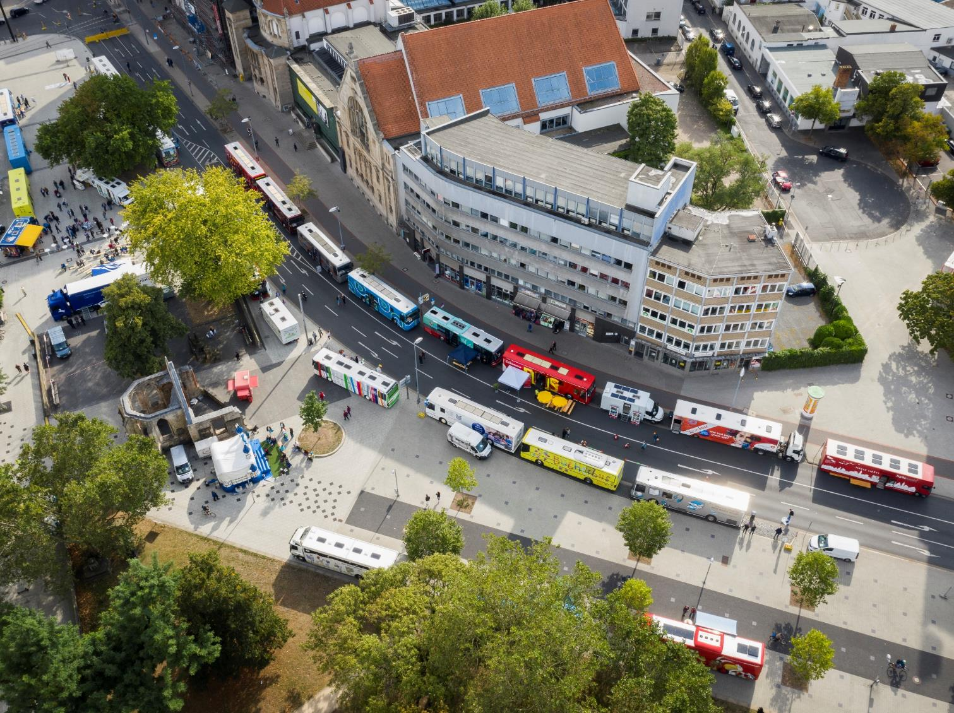
Fahrbibliotheken in Deutschland 2019
Ein Blick auf die Gesamtsituation basierend auf der Fahrbibliotheksumfrage
im Rahmen der
Deutschen Bibliotheksstatistik 2019
zusammengestellt für die Fachkommission Fahrbibliotheken beim dbv
Matthias Weyh, Juli 2020

Slide 2
Fahrbibliotheken in Deutschland 2019
Nahezu 98% der deutschen Fahrbibliotheken haben an der Fahrbibliotheksumfrage 2019 teilgenommen – wenn auch einige erst, nachdem etwas „nachgehakt“ wurde.
Grundlage der Umfrage:
Angeschrieben wurden 87 Fahrbibliotheken

Slide 3
Fahrbibliotheken in Deutschland 2019
Fahrbücherei Kreis Nordfriesland und Fahrbücherei Schleswig-Flensburg: >200
Dansk Centralbibliotek for Sydslesvig: 300

Slide 4
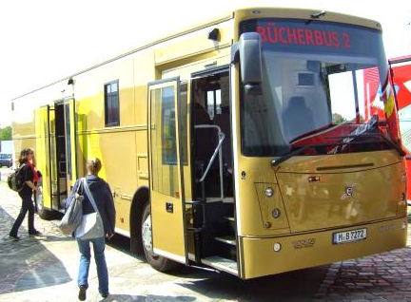
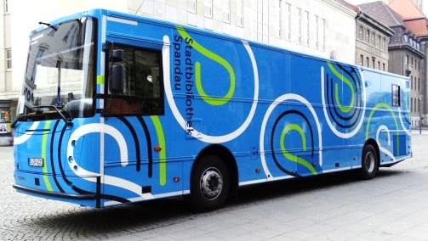
Fahrbibliotheken in Deutschland 2019
München:
130 mit 5 Fahrzeugen
Berlin Spandau:
35 mit 1 Fahrzeug

Slide 5
Fahrbibliotheken in Deutschland 2018
Mittelsachsen
München
Dansk Centralbibliotek for Sydslesvig
München: 746.402

Slide 6
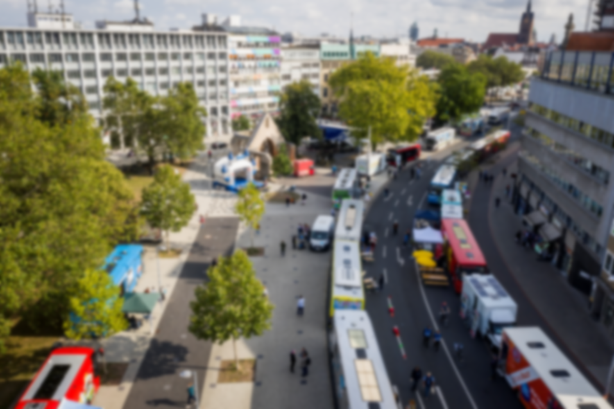
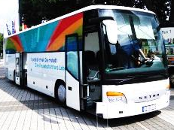
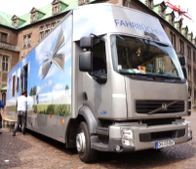
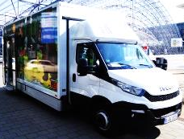
Fahrbibliotheken in Deutschland 2019
In Deutschland waren 2019 insgesamt
87 Fahrbibliotheken mit
102 Fahrzeugen aktiv.

Slide 7
Fahrbibliotheken in Deutschland 2019

Slide 8
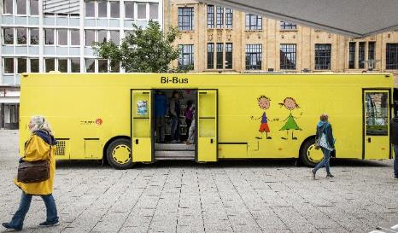
Fahrbibliotheken in Deutschland 2019
Bücherbus Saarbrücken – Baujahr 1987
mehr als 20% der deutschen Fahrbibibliotheksfahrzeuge sind 4 Jahre oder jünger, mehr als 40% sind nicht älter als 8 Jahre

Slide 9
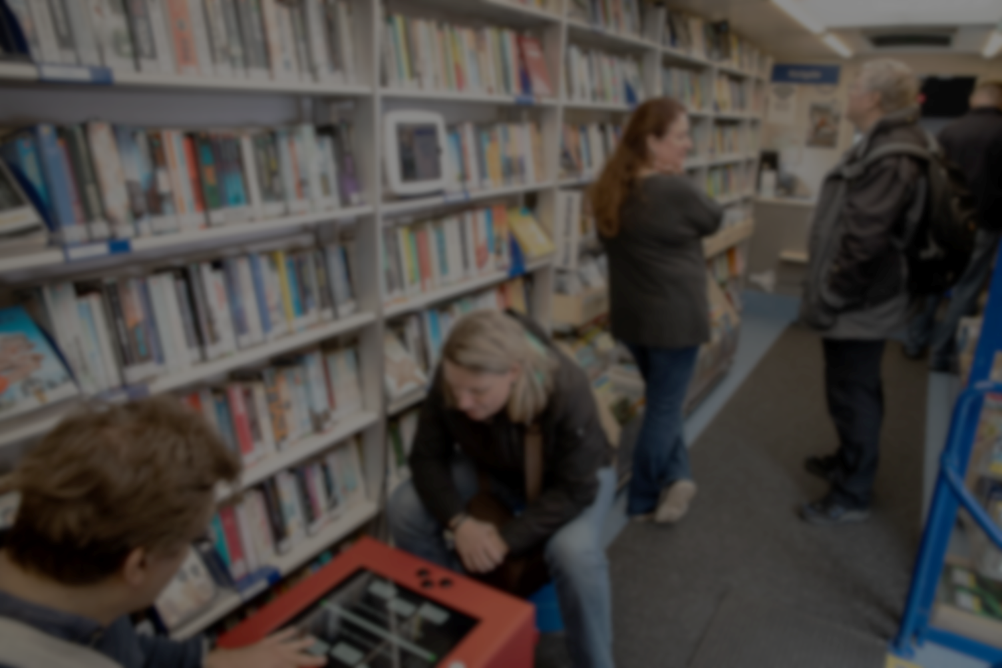
Fahrbibliotheken in Deutschland 2019

Slide 10
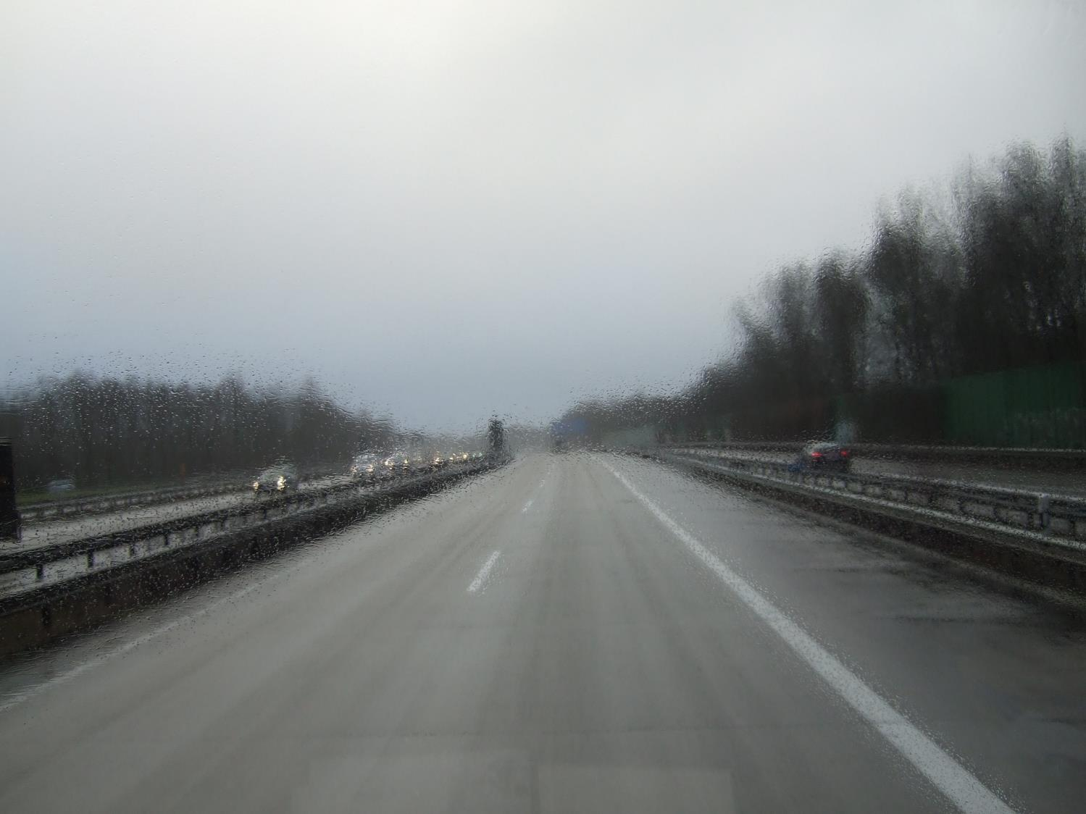
Fahrbibliotheken in Deutschland 2019
Landkreis Cuxhaven: 30.100 km

Slide 11
Fahrbibliotheken in Deutschland 2019
München 5 | 203.403
Cuxhaven | 173.497
München 3 | 164.359
Magdeburg | 158.271
München 4 | 150.296

Slide 12
Fahrbibliotheken in Deutschland 2019
München: 31.400

Slide 13
Fahrbibliotheken in Deutschland 2019
Gelsenkirchen, Landkreis Görlitz, Mittelsachsen, Bautzen, Dresden
Leipziger Land, Dillingen, Berlin Reinickendorf, Dahme-Spreewald, Salzwedel, Halle
Dithmarschen, Schleswig-Flensburg (2x), Berlin-Spandau, Erfurt, Weimarer Land
Saarbrücken (97,8%)

Slide 14
Fahrbibliotheken in Deutschland 2019
München: 29
3 Fahrbibliotheken setzen 15 Ehrenamtliche ein
3 Fahrbibliotheken setzen 5 Minijobber ein

Slide 15
Fahrbibliotheken in Deutschland 2019

Slide 16
Fahrbibliotheken in Deutschland 2019
Hochrechnung
87
205.799
2147
102
962.585
6.854.938
87 Fahrbibliotheken in Deutschland
hatten im letzten Jahr
für 205.799 aktive Leser*innen
(2365,5 je Einrichtung)
insgesamt 2147 Stunden (24,7 je Einrichtung) pro Woche geöffnet.
102 Fahrzeuge sind dafür
962.585km gefahren (9437,1 je Fahrzeug)
und die o.g. 205.799 Leser*innen haben dort
6.854.938 ME entliehen (67205,3 je Fahrzeug)

Slide 17
Fahrbibliotheken in Deutschland 2020ff.
2x München
(1 Ersatz, 1 neu)
2x Dansk Centralbibliotek for Sydslesvig (Flensburg)
Bremen (2. Fahrzeug)
Luckenwalde
Nürnberg
Paderborn
Salzwedel
Saarbrücken

Slide 18
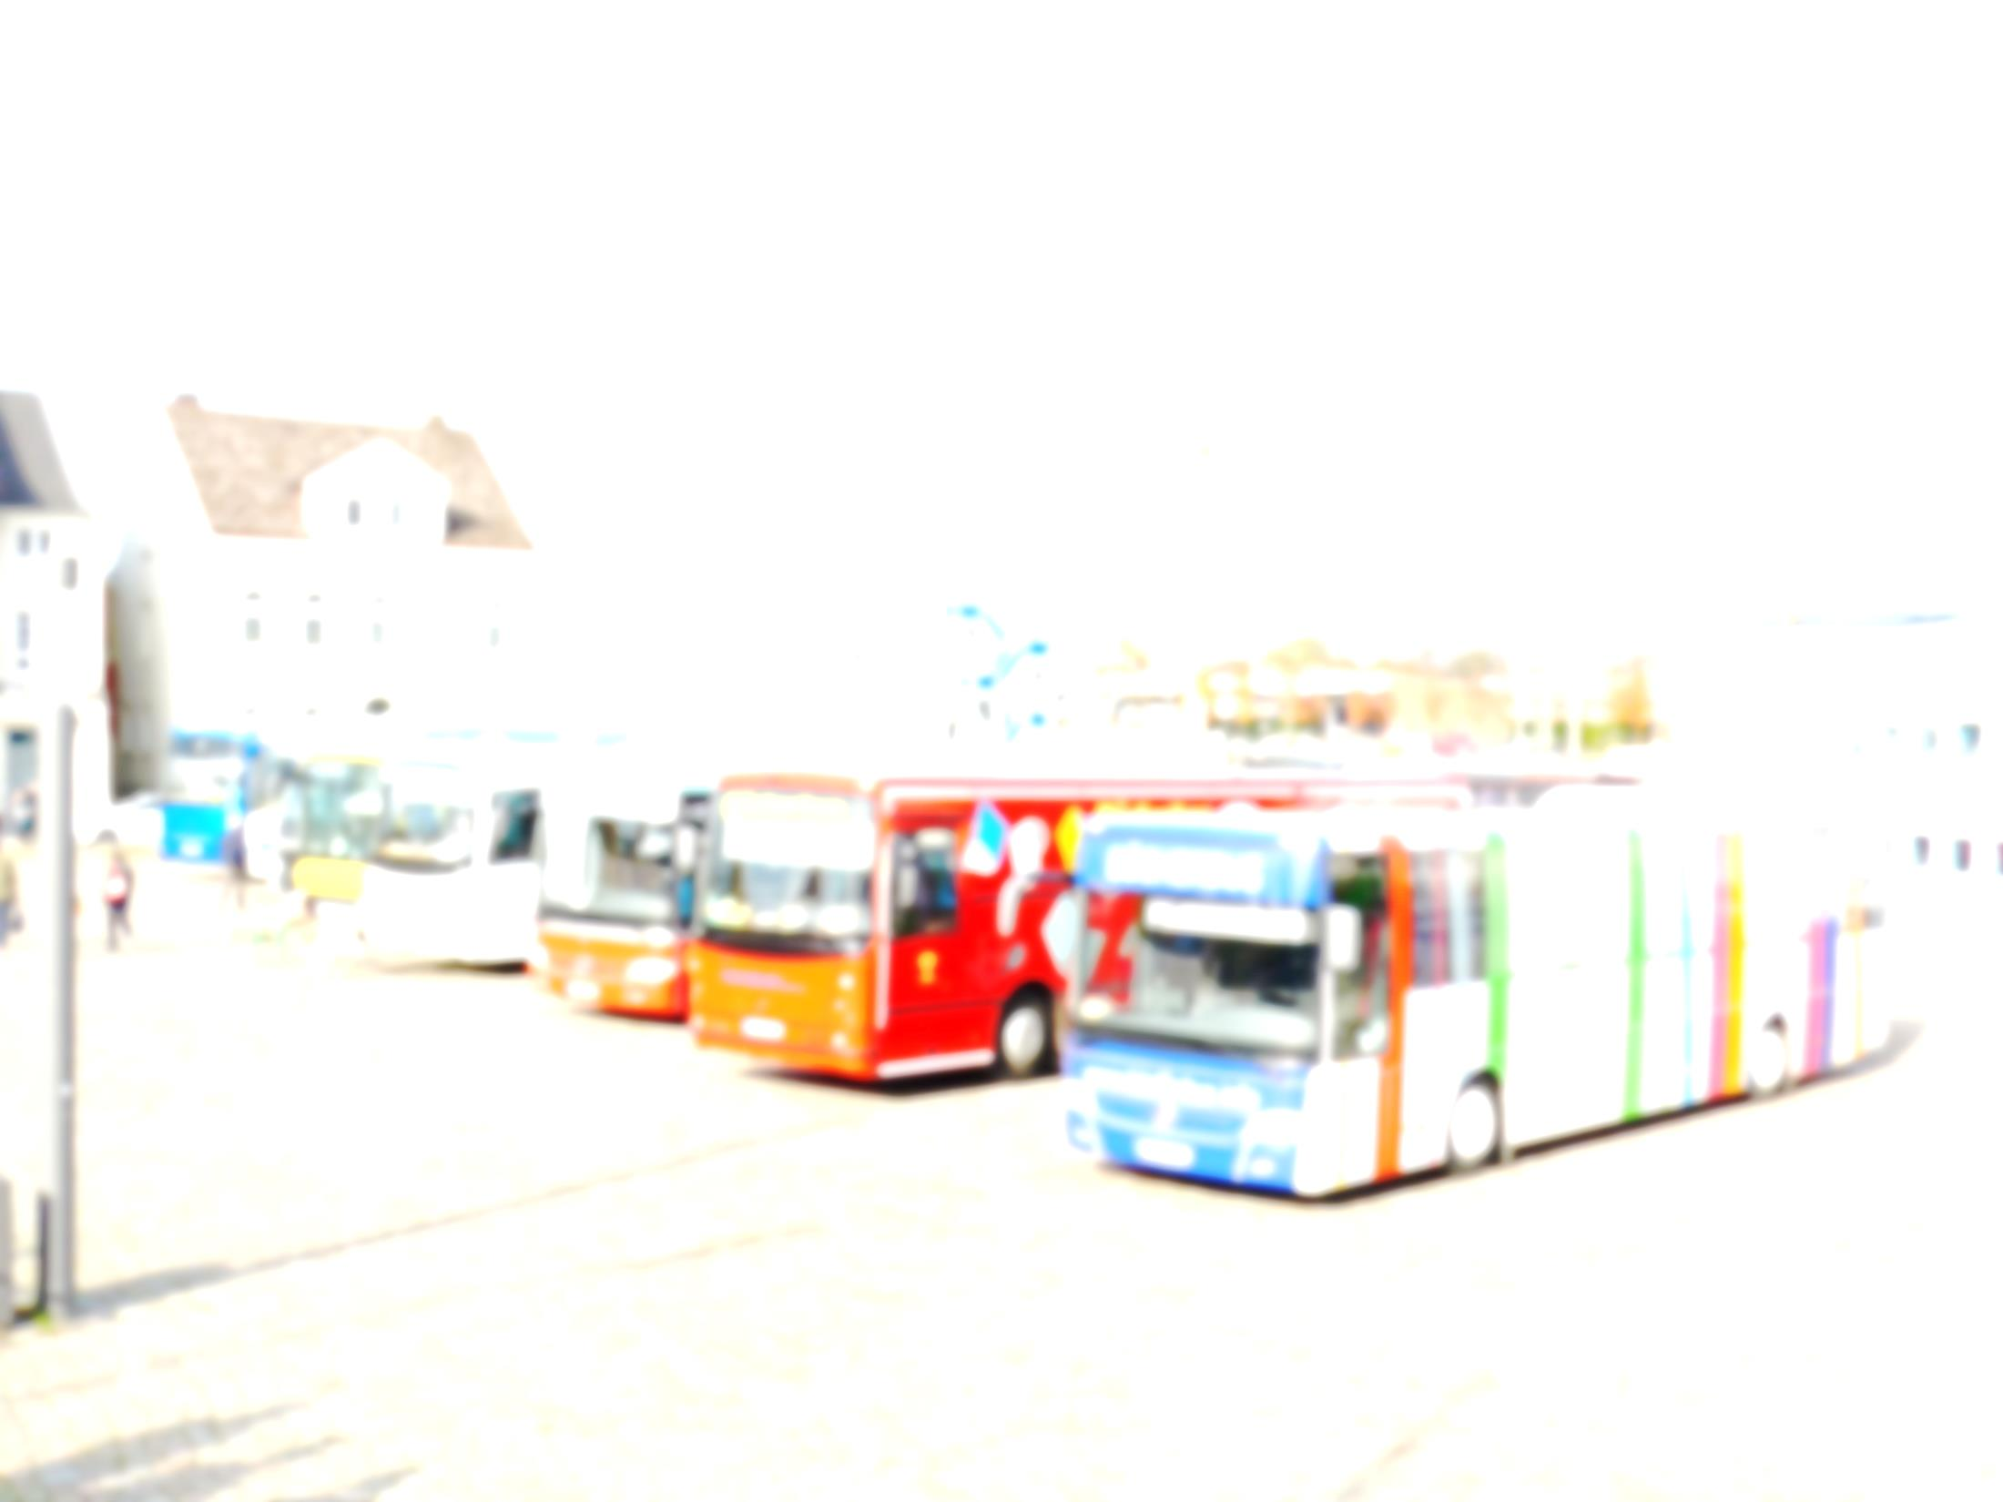
Fahrbibliotheken in Deutschland 2020ff.
Vieles lässt sich durch die DBS-Zahlen darstellen und erklären.
Vieles nicht.
Oder zumindest nicht ohne zusätzliche Informationen.
Aktuelle Diskussionen finden hier keinen Widerhall – z.B.:
Fahrzeugkosten
Alternativen zum Dieselantrieb
Demographischer Wandel
Wandel des Medienmarktes und -konsums
Daher bitten wir (wie immer) um Mitarbeit:
Fragen?

